Slide 1
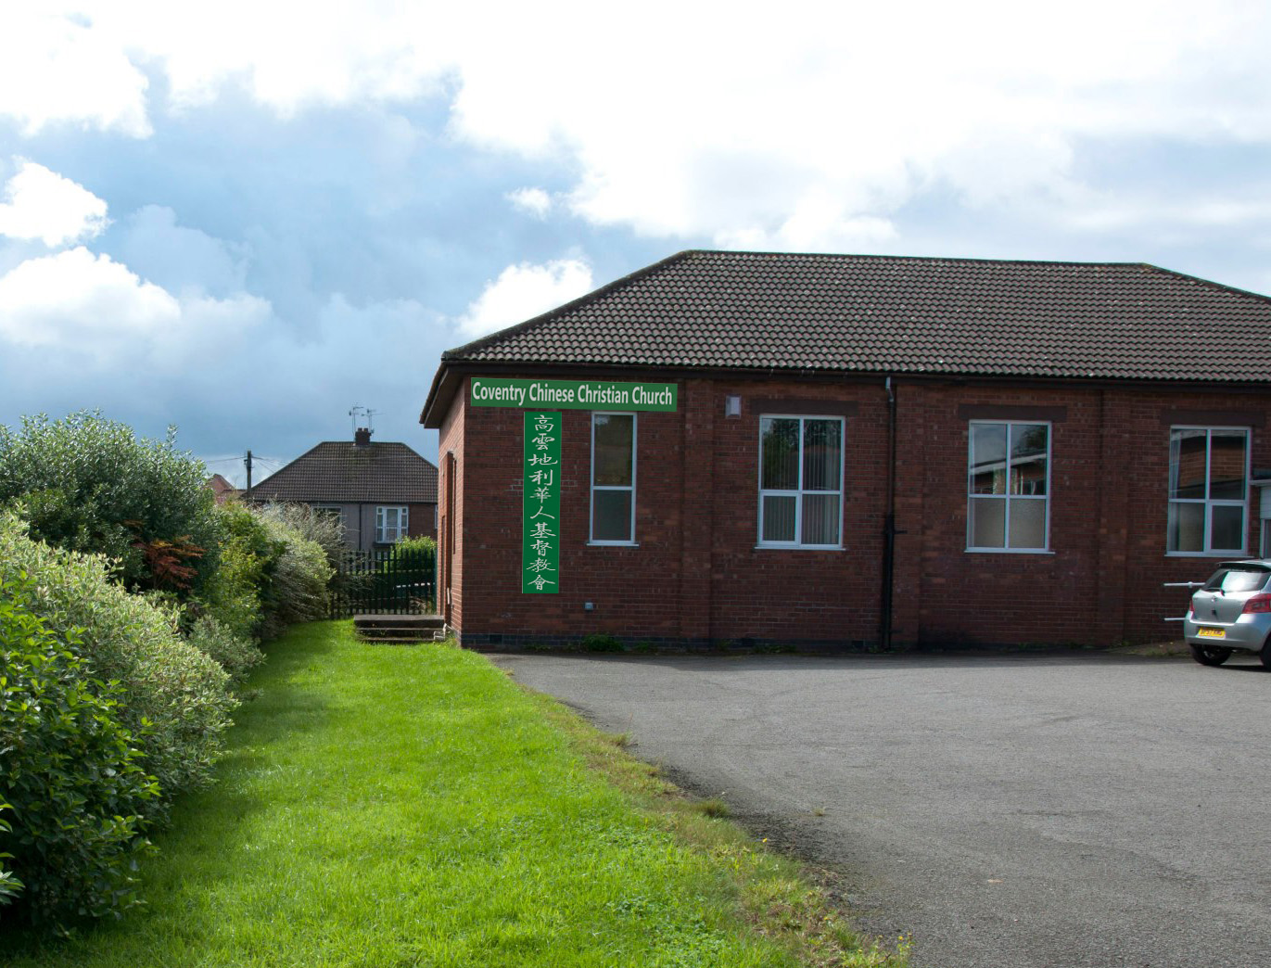
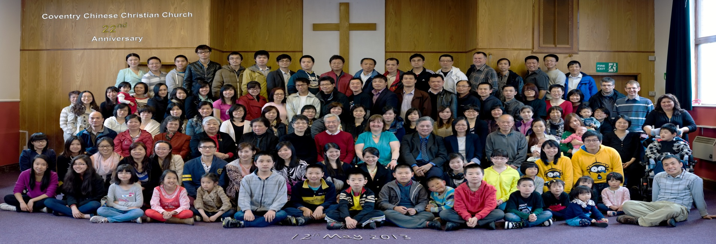
十诫五:亲子之间(出20:12)
韦焜墀牧师
Rev Edward Wei 140810
10/08/2014 10:51
COVENTRY CHINESE CHRISTIAN CHURCH 高云地利华人基督教会

Slide 2

10/08/2014 10:51
十诫：
出埃及记20章和申命记5章
十诫的意义?

Slide 3
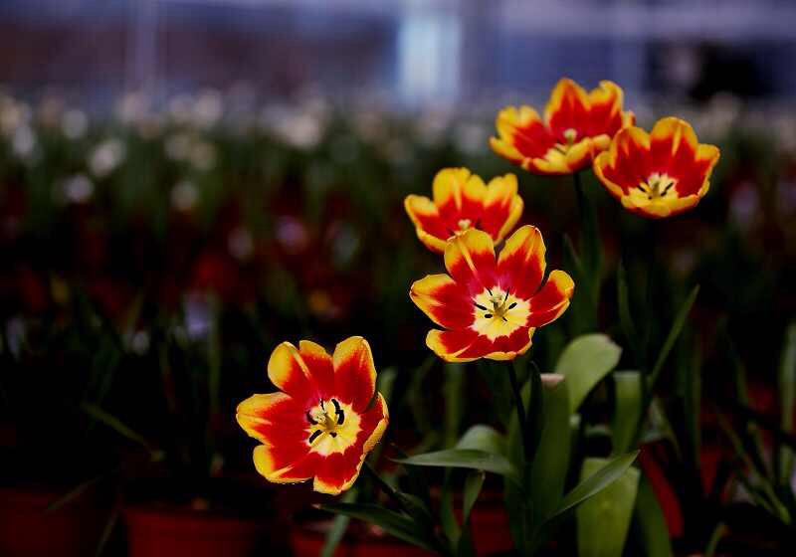
十诫是用来建立国家的
「基本法」。

Slide 4

申5:2-3
耶和华我们的神在何烈山
与我们立约。
这约不是与我们列祖立的、
乃是与我们今日在这里存活之人立的。

Slide 5
基本上，十诫和律法书(尤其是出、利、申)中的诫命是给以色列民的。他们快要进入神给他们的应许地，十诫就是用来建立国家的「基本法」。

Slide 6
因此，有些诫命是属于国家法律，
有些更是主耶稣降世前、在旧约时代中的敬拜礼仪,作用是预表关于主耶稣。

Slide 7
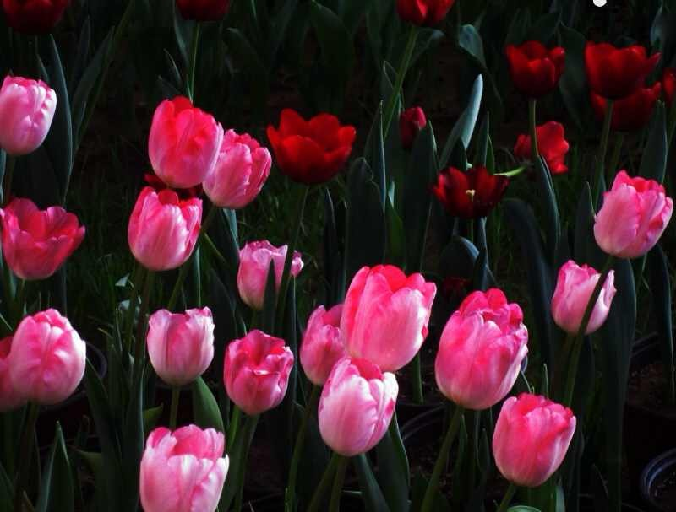
十诫要小心
不要按字面来遵从。

Slide 8
林后3:6
他叫我们能承当这新约的执事．不是凭着字句、乃是凭着精意．因为那字句是叫人死、精意是叫人活。[精意或作圣灵]

Slide 9

十诫
不是神创造的规定

Slide 10
十诫不是神创造的规定，并不像一个制作游戏者要定下一些游戏规则。

Slide 11
我们要圣洁，并非因为神「决定」圣洁是美好的，而是因为神是圣洁的。
(参利未记11:44-45﹔
彼前1:14-17。)

Slide 12
申5:4-6
耶和华在山上、从火中、
面对面与你们说话。说、
我是耶和华你的神、
曾将你从埃及地、
为奴之家领出来。

Slide 13
十诫源自「你」的神，就是那位与我们有亲密来往的救赎主。

Slide 14
察看十诫，十诫根本不是一些规条，而是本自神的本位(being)和性情(character)，

Slide 15
表面上，十诫是负面的：「不可...」，
但其实我们应该正面地按着十诫来建立属神的生命与国度。

Slide 16
而我们研究十诫,
便能认识神,
更清楚祂是怎样的,
因而更晓得怎样讨神喜讨.

Slide 17
太22:37-40
耶稣对他说、你要尽心、尽性、尽意、爱主你的神。这是诫命中的第一、且是最大的。其次也相倣、就是要爱人如己。这两条诫命、是律法和先知一切道理的总纲。

Slide 18
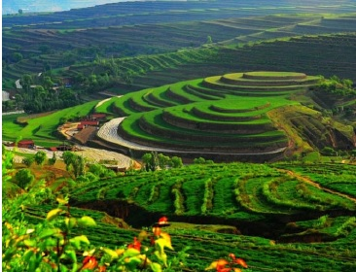
十诫第一条
(出20:3;申5:7)
除了我以外、
你不可有别的神。

Slide 19
神是独一真神，
因此除了祂以外，
不可有别的神。
我们要专一地爱神爱人，
清心(一心一意)
地敬拜跟随主。

Slide 20
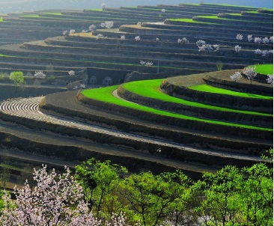
十诫第二条(出20:4-6,申5:8-10)
不可為自己雕刻偶像、
也不可作什么形像、彷彿上天、下地、和地底下、水中的百物．不可跪拜那些像、也不可事奉他、因為我耶和華你的 神是忌邪的 神、恨我的、我必追討他的罪、自父及子、直到三四代．愛我守我誡命的、我必向他們發慈愛、直到千代。

Slide 21
神是启示的真神，
是测不透的，因此不可按着人的猜测，自以为神的模样来雕刻偶像。
我们要从神的启示(圣经)
尽心尽性尽力地认识我们的主。

Slide 22
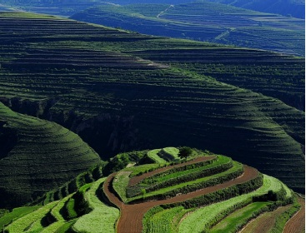
十诫第三条
(出20:7;申5:12)
不可妄称耶和华你神的名、因为妄称耶和华名的、耶和华必不以他为无罪。

Slide 23
神是真实(real)的,是耶和华昔在今在永在、常是目前(always present)者，我们不可妄用祂的名。
我们要尽心尽性尽力见证宣扬我们的神,让普天下都认识真实并常在的造物主。

Slide 24
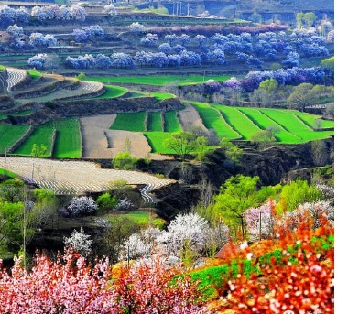
十诫第四条(出20:8-11;申5:12-15)
当记念安息日、守为圣日。 六日要劳碌作你一切的工．但第七日是向耶和华你神当守的安息日．这一日你和你的儿女、僕婢、牲畜、并你城里寄居的客旅、无论何工都不可作．

Slide 25
十诫第四条(出20:8-11;申5:12-15)
因为六日之内、耶和华造天、地、海、和其中的万物、第七日便安息．所以耶和华赐福与安息日、定为圣日。(申5:15 你也要记念你在埃及地作过奴僕．耶和华你神用大能的手、和伸出来的膀臂、将你从那里领出来、)

Slide 26
神是安息的主，
因此我们要 守安息日，
六日劳碌，第七日安息。我们要六日劳碌、与主同工，而第七日尽心尽性尽力地察看神在我们生命中所成就而事，欣赏祂奇妙的作为，为六日与神同工的收成而与神同乐。

Slide 27
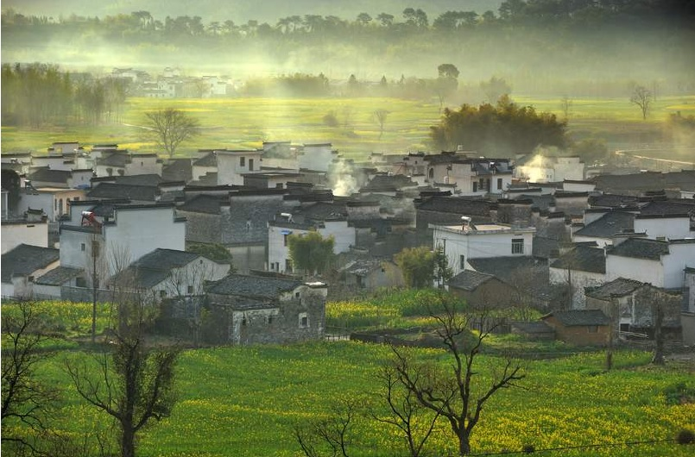
十诫第五条
(出20:12;申5:15)
当孝敬父母、
使你的日子在耶和华你神所赐你的地上、得以长久

Slide 28
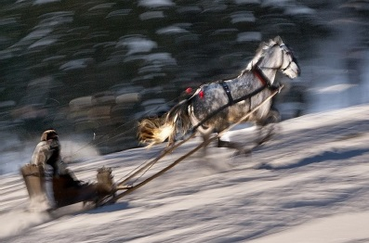
为什么
我们当孝敬父母?

Slide 29
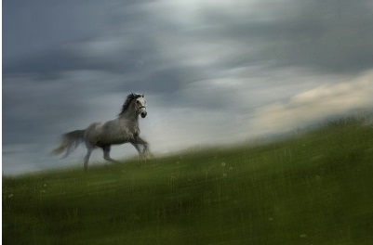
当孝敬父母，
因为人不是禽兽。
人类当中的亲子关系是非常独特的。
在自然界中，这是「不正常」的。

Slide 30
创2:7
耶和华神用地上的尘土造人、将生气吹在他鼻孔里、他就成了有灵的活人、名叫亚当。

Slide 31
但圣经告诉我们，人类不是进化的产品,而是:创1:27
神就照着自己的形像造人、乃是照着他的形像造男造女。

Slide 32
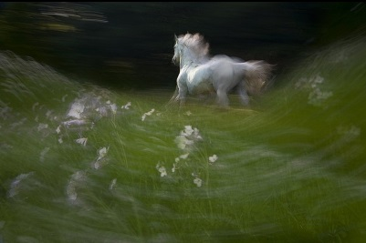
当孝敬父母，
因为神是「为父」的神。亲子之间的意念，是本自神是一位「为父」(”Father-ness, parenthood”)的神。

Slide 33
弗3:14-15
因此。我在
父πατερα面前屈膝、
（天上地上的各〔或作全〕家πατρια、
都是从他得名）。

Slide 34
我们的父母给予我们体生命，也教养培育)，
正如神创造并塑造我们全人的生命。
因此，我们要孝敬父母，从而学习敬拜我们天上的父亲。

Slide 35
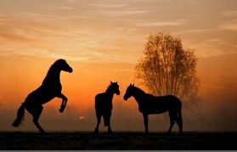
当孝敬父母，因为亲子组成的家庭，是和谐健康的社会的基本单位/元素。
「家和万事兴」

Slide 36
出20:12
当孝敬父母、使你的日子在耶和华你神所赐你的地上、得以长久。
弗6:2
要考敬父母、使你得福、在世长寿．这是第一条带应许

Slide 37
怎样孝敬父母?

Slide 38
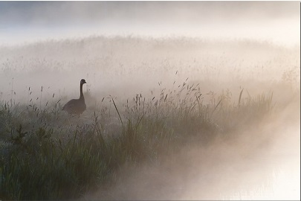
孝敬=尊敬、尊重、敬重、视为尊贵,估计有高价值;
honour，
原文timao (提摩太timotheo即尊敬神的人，因此也可作孝敬神的人)。

Slide 39

孝敬父母
是孝敬天父的缩影，
我们要有孝敬天父的心志才能实践孝敬父母。

Slide 40
路14:26
人到我这里来、若不爱我胜过爱自己的父母、妻子、儿女、弟兄、姐妹和自己的性命、就不能作我的门徒。〔爱我胜过爱原文作恨〕

Slide 41
比较：路18:28-30 彼得说、看哪、我们已经撇下自己所有的跟从你了。 耶稣说、我实在告诉你们、人为 神的国、撇下房屋、或是妻子、弟兄、父母、儿女、没有在今世不得百倍、在来世不得永生的。

Slide 42
我们在生活各方面的关系中，都要弃绝(「恨」)使用世俗的方法，
让神进入我们各方面的关系中，让祂引导我们如何建立「百倍」的丰盛。

Slide 43
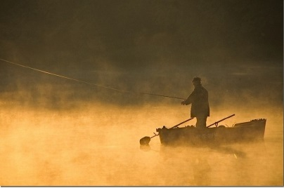
主耶稣提醒我们，跟随人的传统并不一定是孝敬。

Slide 44
太15:3-8
耶稣回答说、你们为什么因着你们的遗传、犯神的诫命呢。神说、当孝敬父母．又说、咒骂父母的、必治死他。你们倒说、无论何人对父母说、我所当奉给你的、已经作了供献．他就可以不孝敬父母。…

Slide 45

拜祖先不是孝敬。

Slide 46
首先，在拜的过程中，
大都不会包括表示尊重、视为珍贵、引以为荣，
甚至连祖先的名字也不会提出来，更极少会提及他们的功迹。

Slide 47
同时，我们拜的对象根本不是我们的祖先，因为我们拜的是我们误以为祖先死后变成的鬼/邪灵﹔
按真理来说，鬼或邪灵不是人死后变成的，而是与魔鬼一同堕落的邪灵，但这些邪灵会扮作我们的先人。

Slide 48
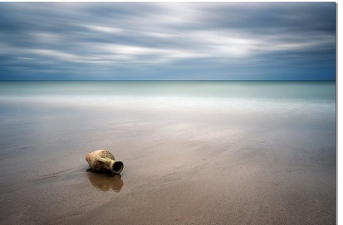
孝敬=尊敬、尊重、敬重，
很明显，婴孩不懂得尊敬是怎么一回事，所以儿女作婴孩的时候，也不能要求他们认真地实践孝敬父母。

Slide 49
儿女渐渐长大，便开始能学习孝敬、尊重、尊敬、…。然而，在这时候，父母有管教儿女的责任，因此，在这时候更重要的，是作儿女须明白神把这责任托付于父母，

Slide 50
在主里听从(obey)父母
弗 6:1
你们作儿女的、要在主里听从父母、这是理所当然的。

Slide 51
儿女长大后，尤其是抵达「人要离开父母、与妻子连合、二人成为一体。」(创2:24/弗5:31)的时候，
则要认真实践十诫的第五诫 – 当孝敬父母。

Slide 52

必须本自内心。
以赛亚指着你们说的豫言、是不错的．他说、『这百姓用嘴唇尊敬我、心却远离我．他们将人的吩咐、当作道理教导人、所以拜我也是枉然。』

Slide 53
发自内心，
但也要表里一致。
提前5:8 人若不看顾亲属、就是背了真道、比不信的人还不好．不看顾自己家里的人、更是如此。

Slide 54
珍惜父母的教养
箴1:8-9 我儿、要听你父亲的训诲、不可离弃你母亲的法则〔或作指教〕．因为这要作你头上的华冠、你项上的金炼。

Slide 55
箴言 23:25
你要使父母欢喜．
使生你的快乐。

Slide 56
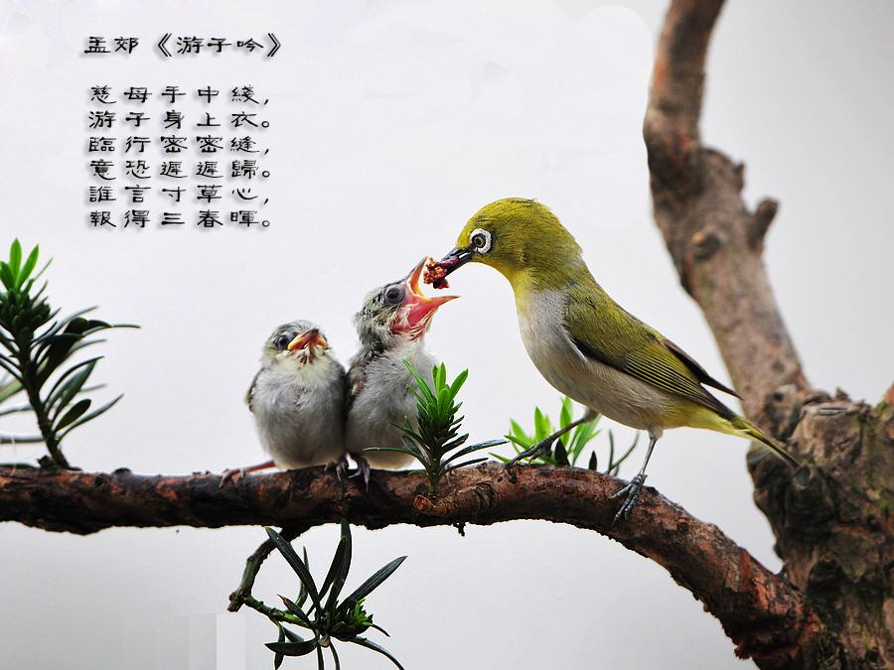

Slide 57

看得我心酸，
总觉得欠爸爸妈妈太多了
我们好像很有钱
用着父母没见过的东西
我们好像很有钱
出门就打车

Slide 58
我们好像很有钱
出去吃喝玩乐
我们好像很有钱
买一些没用的东西

Slide 59
我们好像很厉害
不顺心就对父母各种喊
我们好像很厉害
没事就和父母吵架
我们好像很厉害
动不动就离家出走
我们好像很厉害
把父母当佣人指手划脚

Slide 60
我们好像高高在上
在外面挥金如土
我们好像高高在上
埋怨自己没有好家庭
我们好像高高在上
一点苦也不想吃
我们好像高高在上
嫌弃自己的父母

Slide 61
我很想知道我们凭什么这样，
我们有什么好高傲的。
父母已经给予了我们最宝贵的生命。含辛茹苦把我们扶养成人，
宁愿自己省吃俭用
也要把最好的吃的用的给予我们.
宁愿委屈了自己
也不愿委屈了孩子。

Slide 62
多么无私的爱啊！
还有什么比家庭和谐身体安康更幸福的，
要求的多了 幸福感也就少了。
树欲静而风不止，
子欲孝而亲不在。

Slide 63
愿天下父母健康长寿!
孝顺，一辈子都还不完 ！
珍惜与他们的每一天。
他们才是全世界最爱你的人。

Slide 64
桥

Slide 65


父母亲从小抚育我，
栽种爱惜幼树苗，
维护照料牵我手。
父母亲延伸天父爱，
甘心献身像道桥，
祸困凶险我不怕过。

Slide 66
颂讚亲恩彷似无边大海洋，
惟愿你我孝顺祝福双亲康泰。

Slide 67
父母亲延伸天父爱，
甘心献身像道桥，
祸困凶险我不怕过。

Slide 68
颂讚亲恩彷似无边大海洋，
惟愿你我孝顺祝福双亲康泰。

Slide 69
父母亲年纪虽渐老，
一生献身像道桥，
容让你我在上面，
轻轻松松再走过、
再经过，
不分风雨渡过！

Slide 70
桥

Slide 71
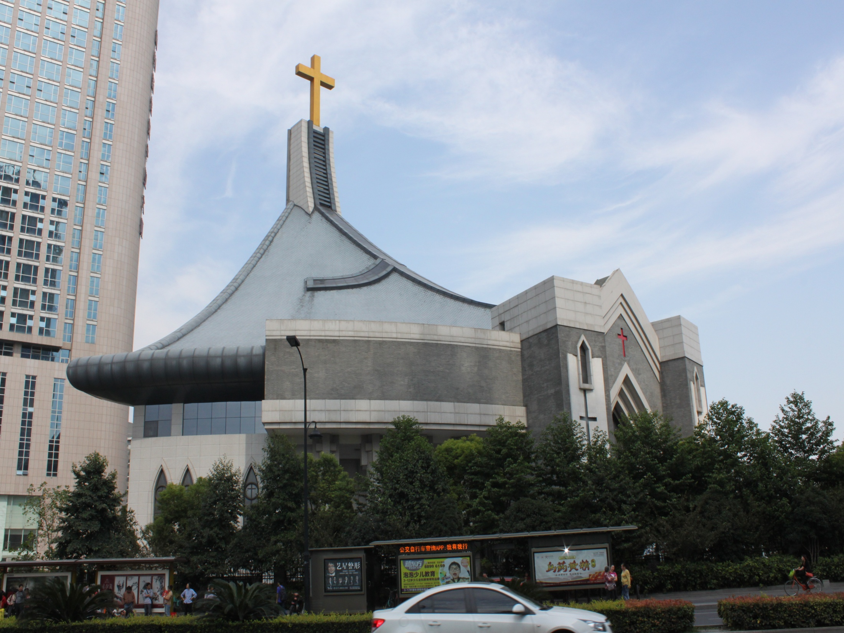
杭州盘石基督教堂
我的神, 我的父
我的磐石
My God, My Father,
My Rock

Slide 72
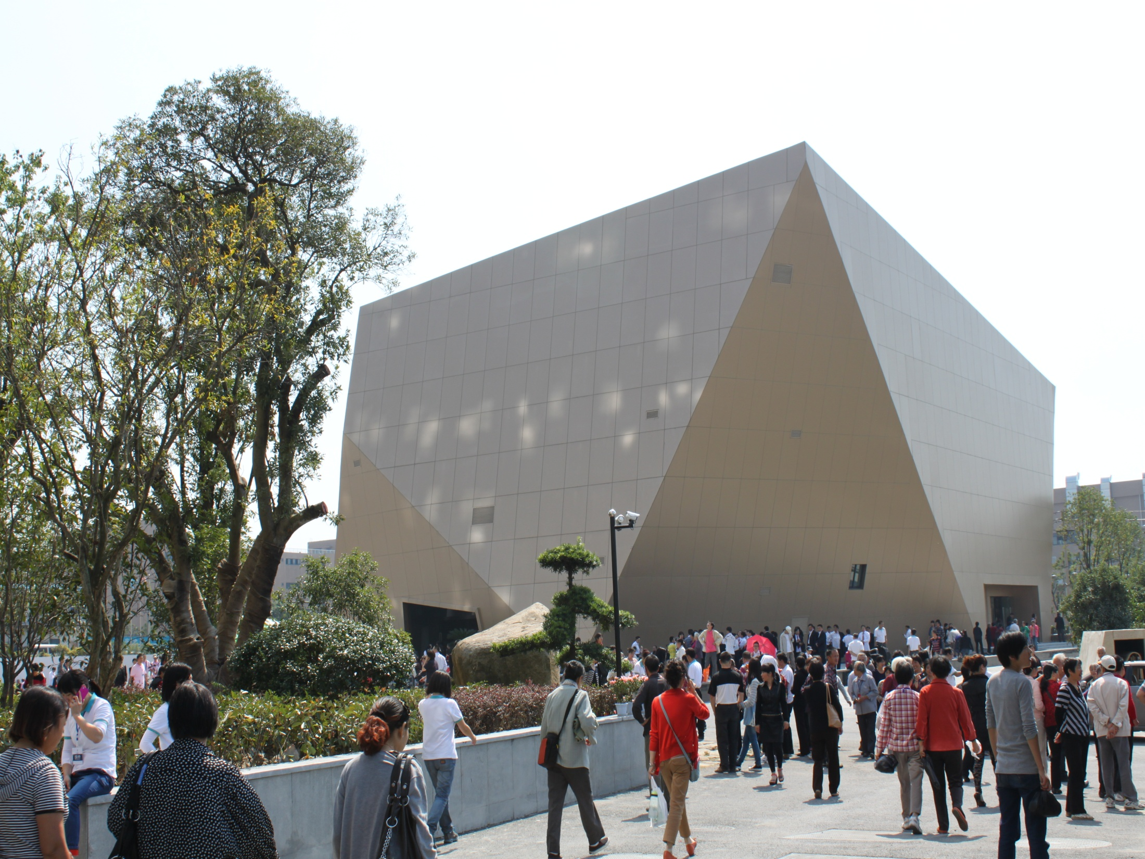
我的神 我的父
我的磐石我敬拜你
你的慈爱 丰盛的慈愛
永远屹立不变
建立到万代

Slide 73
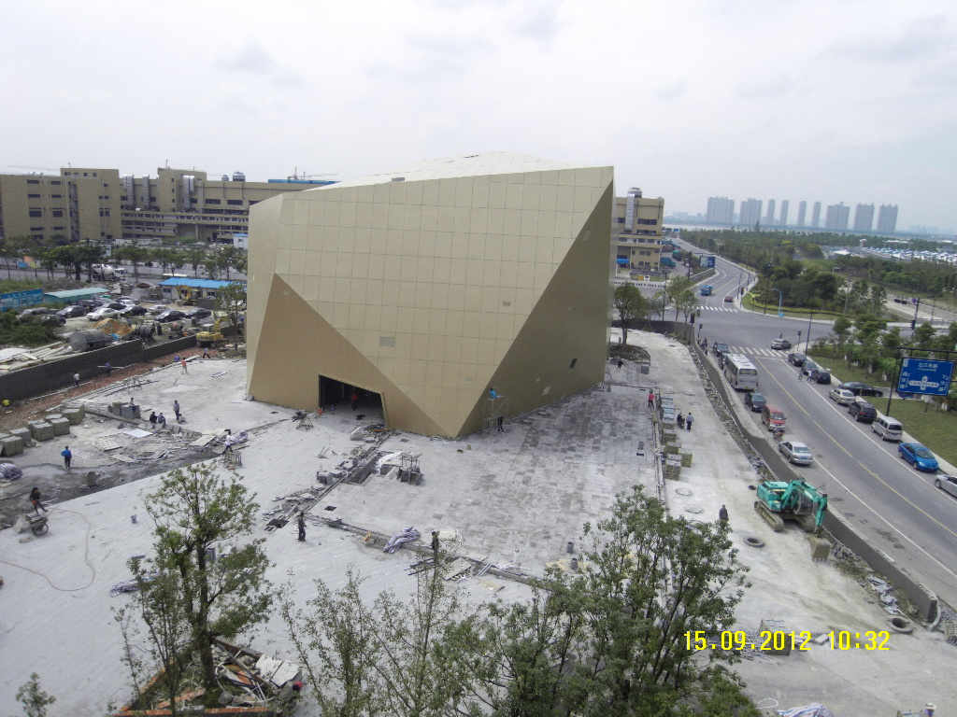
我的神 我的父
我的拯救我赞美你
你的信实 恒久的信实
永永远远坚立天上

Slide 74
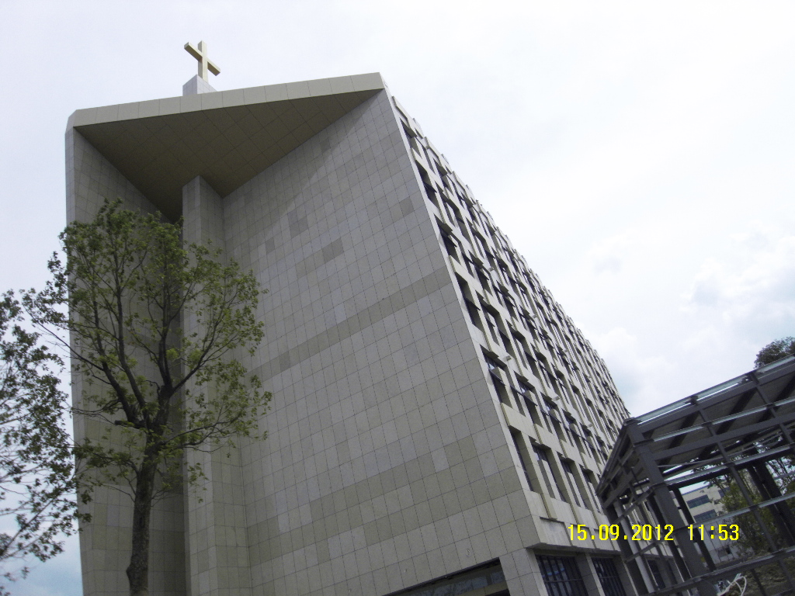
我要欢呼 向你举双手
向你扬声高唱哈利路亚
因你喜悦我們
是我的力量荣耀
愿在光明中与你同行

Slide 75
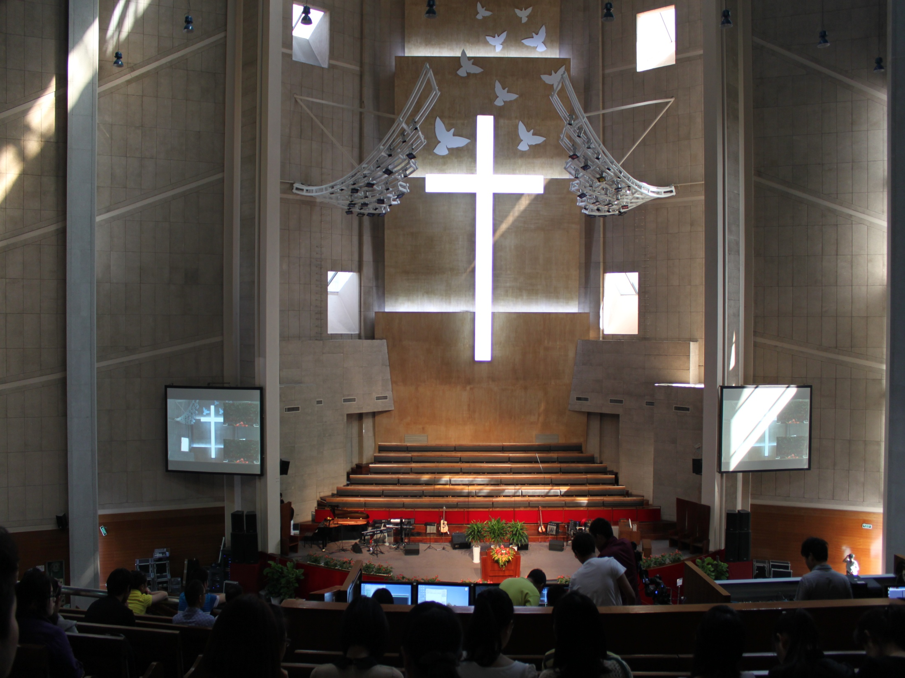
我要欢呼 向你举双手
向你扬声高唱哈利路亚
你是我的主宰
谁能与我的神相比
我一生向你俯伏敬拜

Slide 76
我要欢呼 向你举双手
向你扬声高唱哈利路亚
你是我的主宰
谁能与我的神相比
我一生向你俯伏敬拜

Slide 77
我的神 我的父
我的磐石我敬拜你
你的慈爱 丰盛的慈愛
永远屹立不变
建立到万代

Slide 78
我的神 我的父
我的拯救我赞美你
你的信实 恒久的信实
永永远远坚立天上

Slide 79
我要欢呼 向你举双手
向你扬声高唱哈利路亚
因你喜悦我們
是我的力量荣耀
愿在光明中与你同行

Slide 80
我要欢呼 向你举双手
向你扬声高唱哈利路亚
你是我的主宰
谁能与我的神相比
我一生向你俯伏敬拜

Slide 81
我要欢呼 向你举双手
向你扬声高唱哈利路亚
因你喜悦我們
是我的力量荣耀
愿在光明中与你同行

Slide 82
我要欢呼 向你举双手
向你扬声高唱哈利路亚
你是我的主宰
谁能与我的神相比
我一生向你俯伏敬拜

Slide 83
你是我的主宰
谁能与我的神相比
我一生向你俯伏敬拜

Slide 84
杭州盘石基督教堂
我的神, 我的父
我的磐石
My God, My Father,
My Rock

